Slide 1
大模型训练流程
分词
预训练
指令微调
人类对齐
部署
量化
测评

Slide 2
分词
⾃然语⾔是⽤来表达⼈脑思维的复杂系统，在这个系统中词是意义的基本单元，词向量是表达单词含义的向量，将词映射到实向量的技术叫做词嵌入。
one-hot（一位有效）编码
猫->[1,0,0]
狗->[0,1,0]
人->[0,0,1]
one-hot编码的缺陷：
1.维度太高导致计算量变大，一个词要花太多空间存储没用的0
2.词与词之间完全没关系

Slide 3
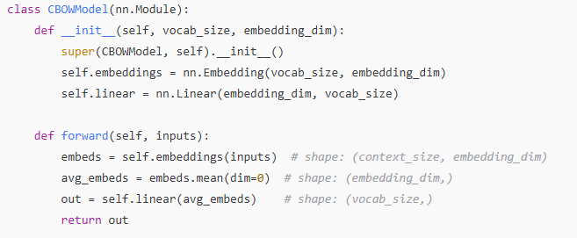
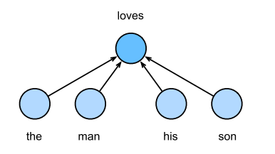
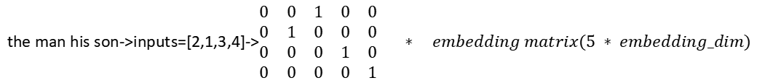
Embedding
对词向量降维并且让词向量最终有关联即有语义非常重要
CBOW
the man his son->inputs=[2,1,3,4]->$\begin{matrix}0 & 0 & 1 & 0 & 0 \\ 0 & 1 & 0 & 0 & 0 \\ 0 & 0 & 0 & 1 & 0 \\ 0 & 0 & 0 & 0 & 1\end{matrix} ∗ embedding matrix(5 ∗ embedding_dim)$

Slide 4
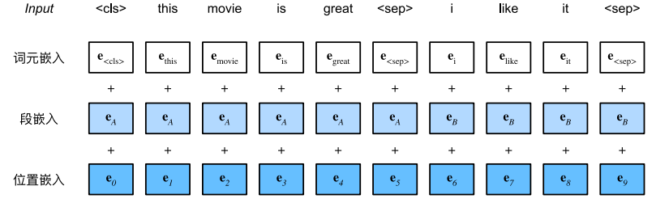
CBOW的缺陷：
无论上下文是什么，同一个词永远编码成同一个向量（并且模型过于简单），单单采用embedding无法满足需求，需要继续编码。
BERT:
利用embedding思想，得益于Transformer，能够对词向量继续编码

Slide 5
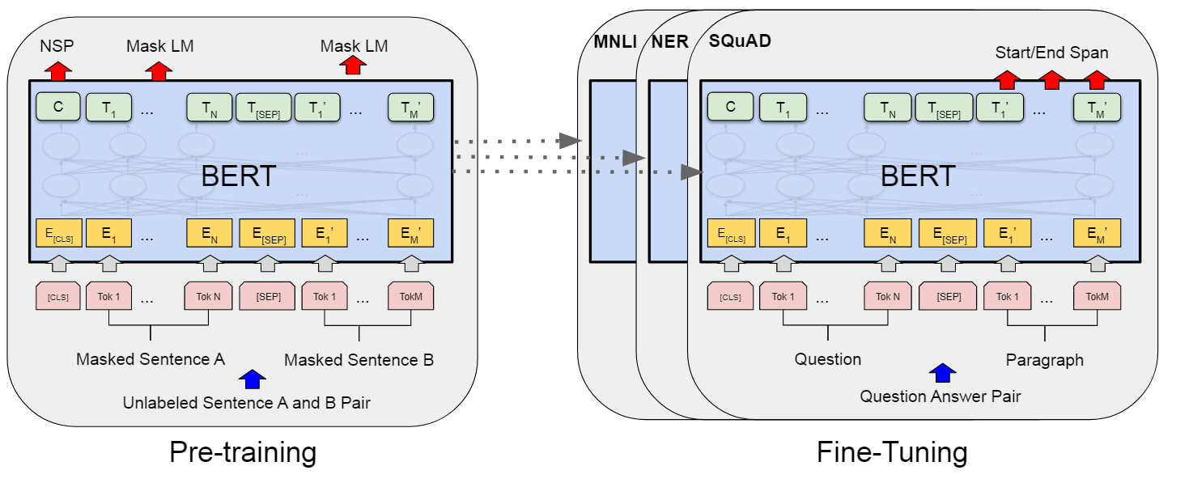
同样的去掉一些词，不过被去掉的词替代成了可学习的mask token（nn.Parameter）
相比较于CBOW计算上下文的平均来预测（自始至终都没有出现这个词对应的token编码），而BERT由于Transformer，掩码的词对应位置的mask token可以不断根据上下文编码更新作为最终的词向量。

Slide 6
15% * 80 % = 12%掩码
15% * 10 % = 1.5%不掩码但需要计算loss（不知道会预测哪个词）
15% * 10 % = 1.5%不掩码但替换成随机词（不知道哪个词是正确的）
掩码比例15%
缺陷：预训练将很大程度上关注mask token的编码，并且微调阶段不会出现mask。

Slide 7
分词粒度
词的基本单元是word、字母，还是什么？
1.word
对应英文来说最自然的单元，”i like apple“可以按照空格划分，但是对于中文“我爱吃苹果”则比较难划分（但不致命）。
优点：词的含义得到保留
缺点：词表可能过大，对于词表之外的词无法处理(Out of Vocabulary)，同一个词的不同形态比如go和goes当作了完全不同的词。
2.character
优点：词表小，解决OOV问题
缺点：粒度太细无法承载丰富语义，计算成本的增长

Slide 8
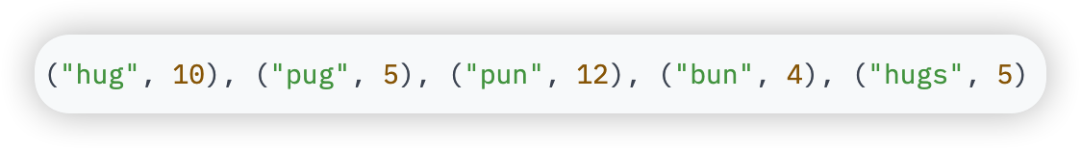
分词粒度
3.subword
3.1 BPE算法

Slide 9
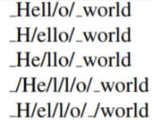
分词粒度
3.subword
3.1 BPE算法
优势：有效平衡词汇表大小和编码步数
劣势：解码时出现歧义

Slide 10
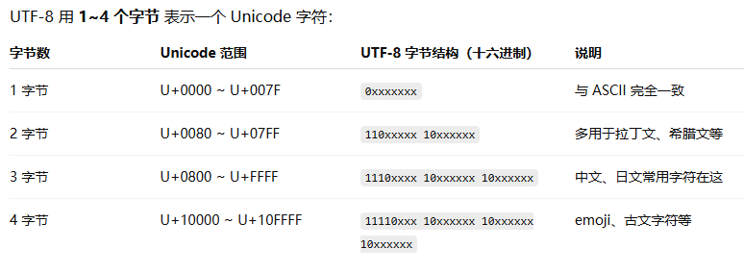
分词粒度
3.subword
3.2 Byte-level BPE算法
bpe的缺点：字符丰富的语言（如日语和中文）的稀有字符可能会不必要地占用词汇槽并限制其紧凑性。
bbpe将bpe从字符级别扩展到字节级别，比字符更紧凑，大小仅为bpe的1/8。
由于字节序列比字符序列长很多，原样使用字节在计算上要求很高，因此参考bpe的合并策略构成字节级“subwords”

Slide 11
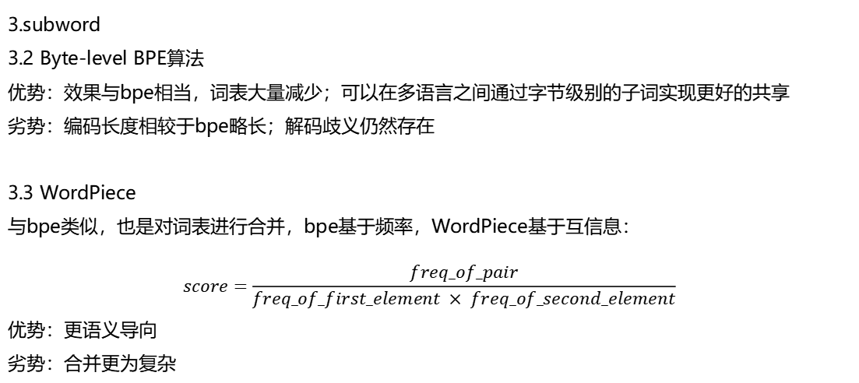
分词粒度
3.subword
3.2 Byte-level BPE算法
优势：效果与bpe相当，词表大量减少；可以在多语言之间通过字节级别的子词实现更好的共享
劣势：编码长度相较于bpe略长；解码歧义仍然存在
3.3 WordPiece
与bpe类似，也是对词表进行合并，bpe基于频率，WordPiece基于互信息：
$$score=\frac{freq_of_pair}{freq_of_first_element × freq_of_second_element}$$
优势：更语义导向
劣势：合并更为复杂

Slide 12
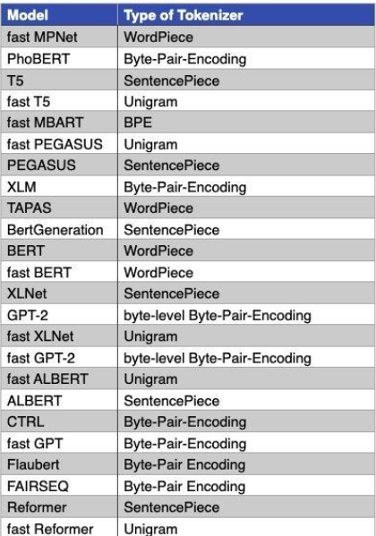

Slide 13
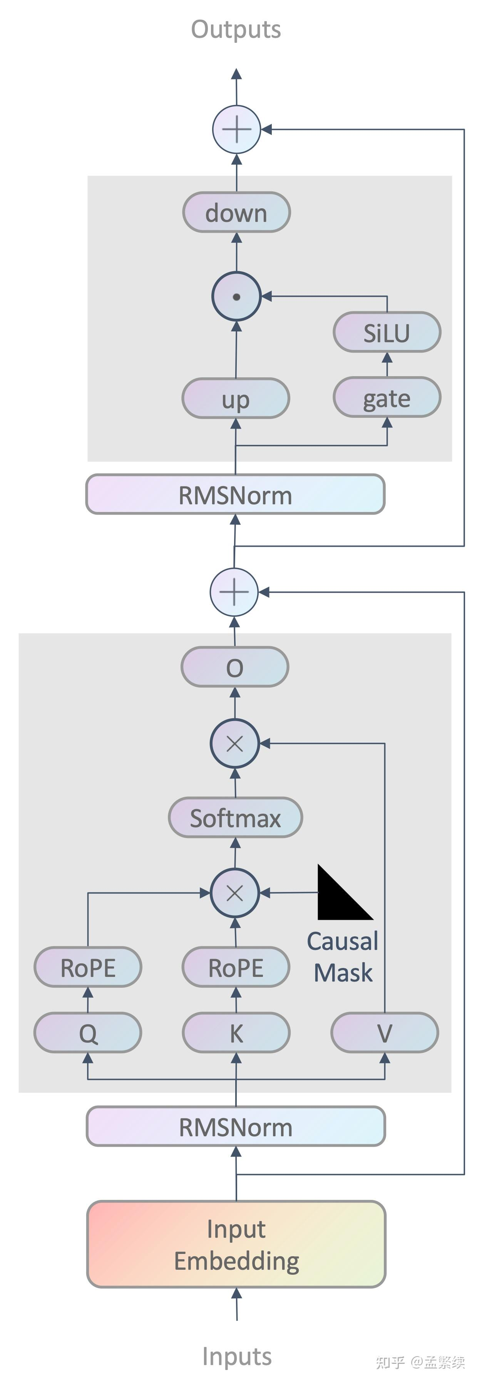
大模型结构

Slide 14
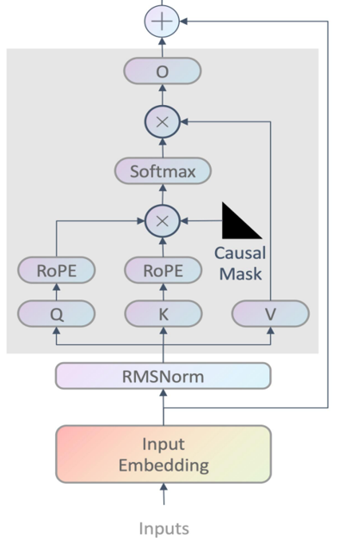
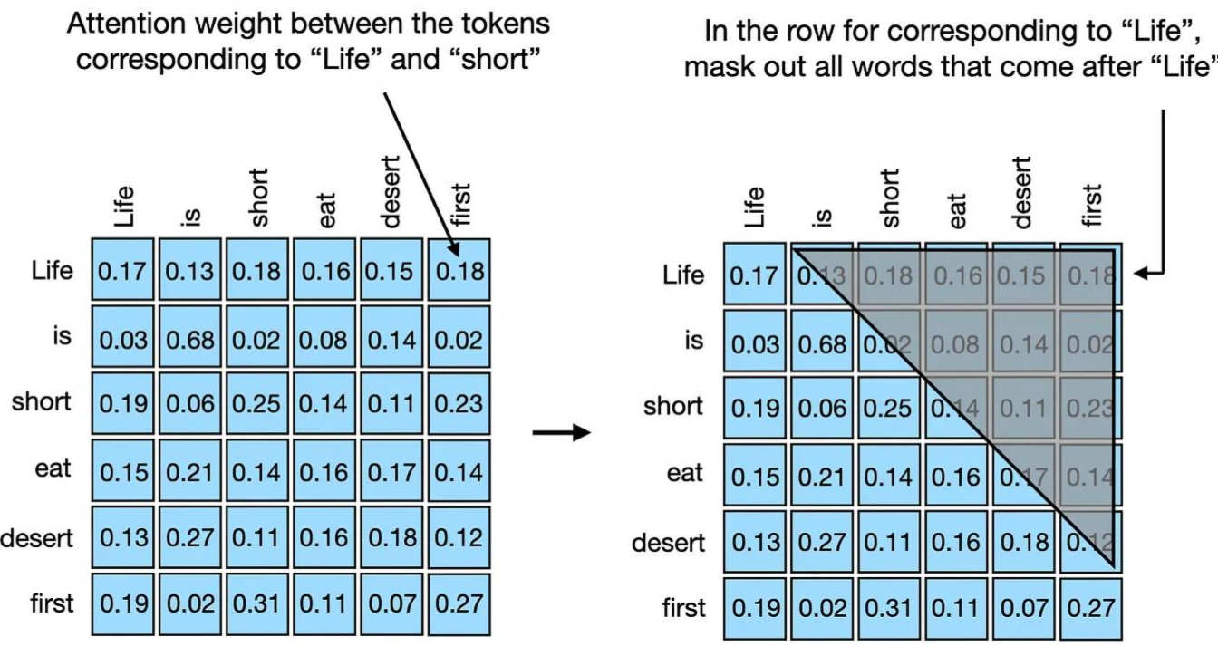
Causal Self Attention
相比较于传统的Transformer的自注意力层，大模型不同的点在于：
1.Rope位置编码
2.pre-norm代替post-norm

Slide 15
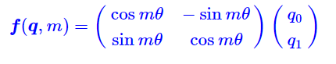
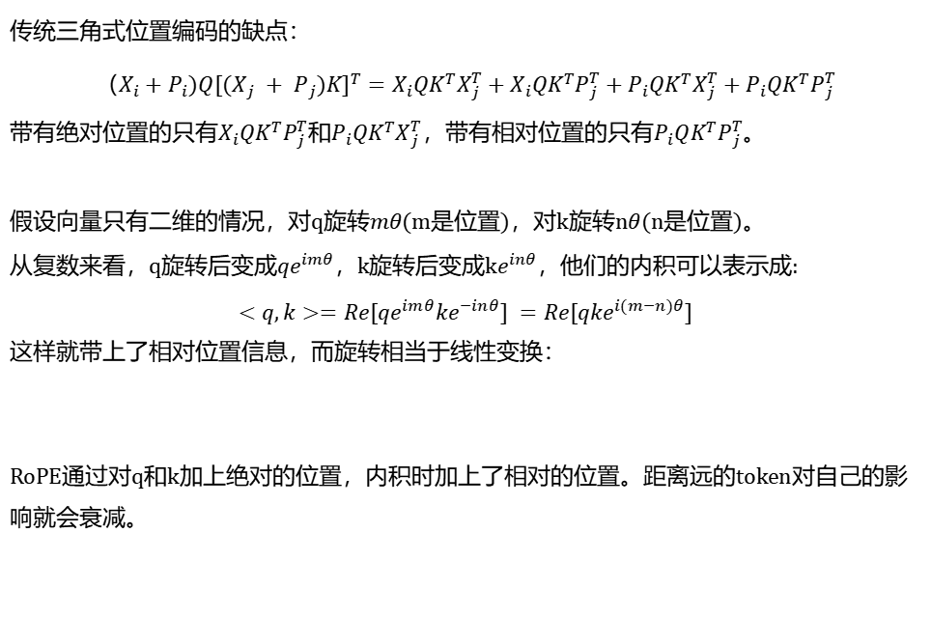
RoPE位置编码(Rotary Position Embedding)
传统三角式位置编码的缺点：
$$（X_{i}+P_{i})Q[(X_{j} + P_{j})K]^{T}=X_{i}QK^{T}X_{j}^{T}+X_{i}QK^{T}P_{j}^{T}+P_{i}QK^{T}X_{j}^{T}+P_{i}QK^{T}P_{j}^{T}$$
带有绝对位置的只有$X_{i}QK^{T}P_{j}^{T}$和$P_{i}QK^{T}X_{j}^{T}$，带有相对位置的只有$P_{i}QK^{T}P_{j}^{T}$。
假设向量只有二维的情况，对q旋转$mθ$(m是位置)，对k旋转n$θ$(n是位置)。
从复数来看，q旋转后变成$qe^{imθ}$，k旋转后变成k$e^{inθ}$，他们的内积可以表示成:
$$<q,k>=Re[qe^{imθ}ke^{−inθ}] =Re[qke^{i(m−n)θ}]$$
这样就带上了相对位置信息，而旋转相当于线性变换：
RoPE通过对q和k加上绝对的位置，内积时加上了相对的位置。距离远的token对自己的影响就会衰减。

Slide 16
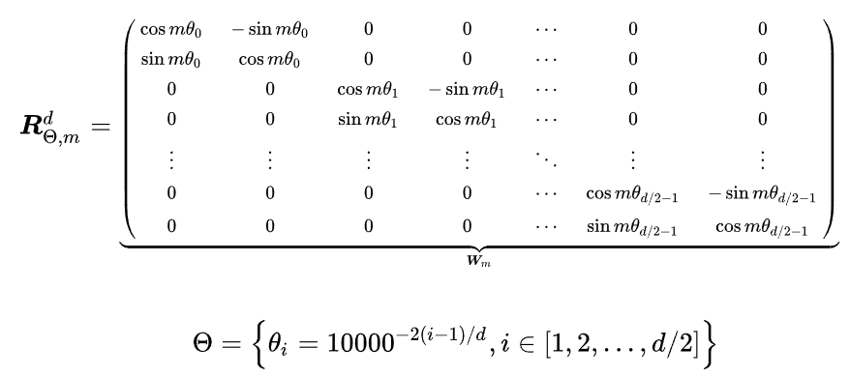
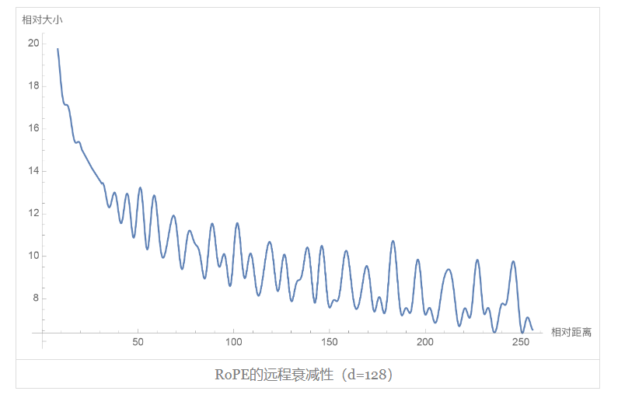
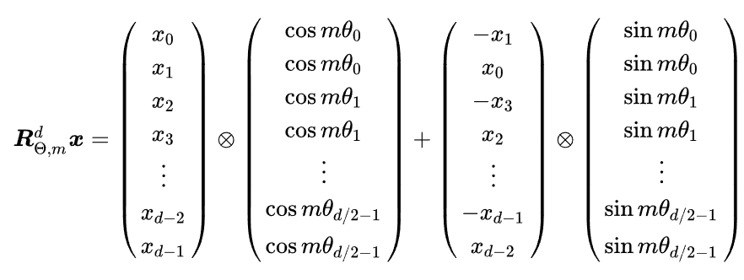
多维情况下的RoPE:

Slide 17
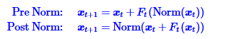
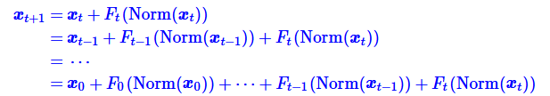
Pre-norm VS Post-norm
prenorm更容易训练，但效果不如postnorm

Slide 18
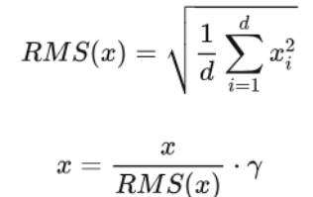
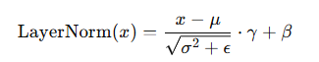
RMS-Norm
均方根

Slide 19
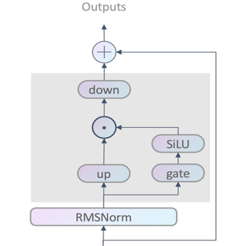
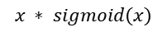
FFN
(b, n, 1024)
$$x ∗ sigmoid(x)$$
(b, n, 4096)
(b, n, 4096)
input(b, n, 1024)
SwiGLU

Slide 20
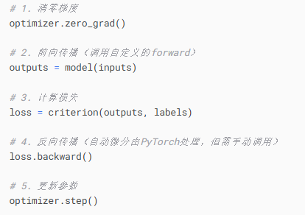
Transformers框架
https://github.com/wdndev/tiny-llm-zh.git
优点：
1.内置训练循环，只需关注数据处理、模型结构，Trainer能够自动进行训练，而不用繁琐的操作
2.支持各种trick例如warmup
3.支持分布式训练框架deepspeed
4.支持peft库(包括lora等)
...

Slide 21
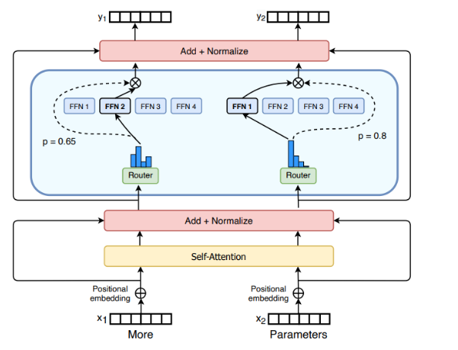
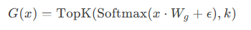
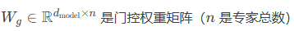
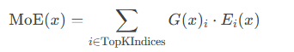
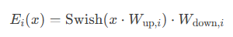
FFN
MOE(Mixure of Expert) 稀疏模型
由多个专家组成一个更大的模型，每个专家负责一个子领域，训练的时候调用少数几个专家，训练、推理速度更快，能够在远少于稠密模型所需的计算资源下进行训练。
以Mixtral 8 * 7B（约47B参数）为例，8是专家数，7B是 Mixtral7B的FFN参数。

Slide 22
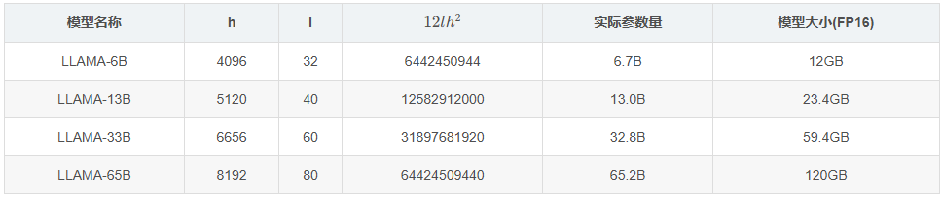
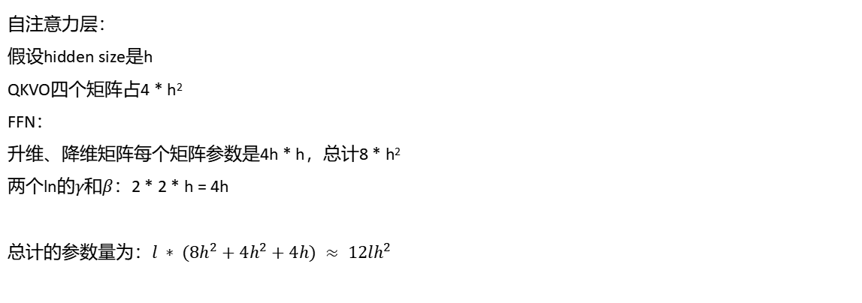
大模型训练资源计算
自注意力层：
假设hidden size是h
QKVO四个矩阵占4 * h²
FFN：
升维、降维矩阵每个矩阵参数是4h * h，总计8 * h²
两个ln的$γ$和$β$：2 * 2 * h = 4h
总计的参数量为：$l ∗ (8h^{2}+4h^{2}+4h) ≈ 12{lh}^{2}$

Slide 23
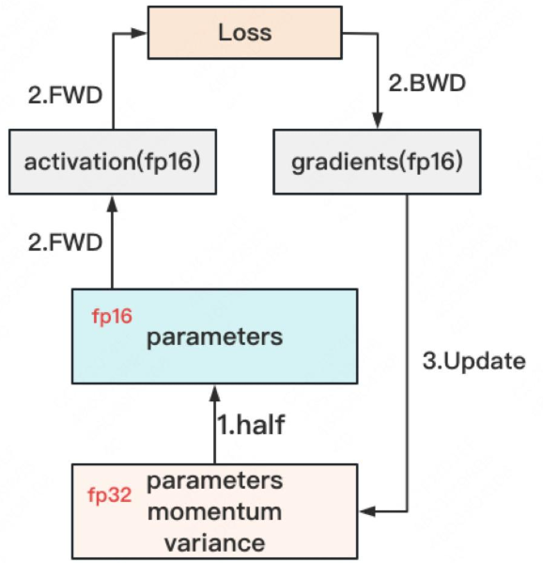
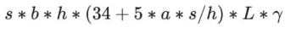
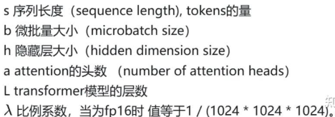
大模型训练资源计算
假设模型参数量是Φ
fp32的参数、momentum、variance都是4*Φ字节
fp16的参数、梯度是2 * Φ字节
激活量也占据一定显存：
不计算激活量总计16Φ字节
假设模型参数量是1B，占用的显存是16G往上。

Slide 24
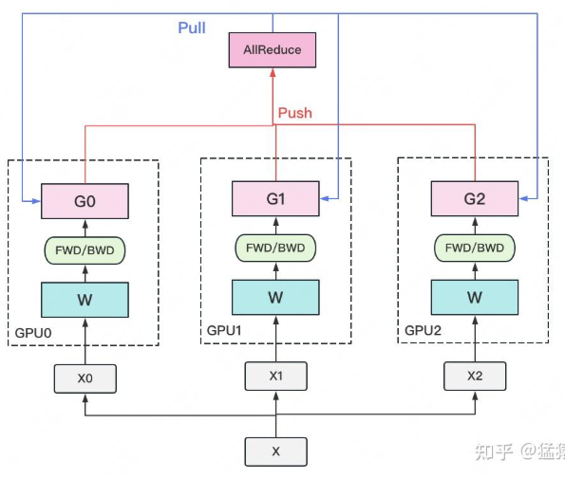
分布式训练-数据并行Data Parallelism(DP)

Slide 25
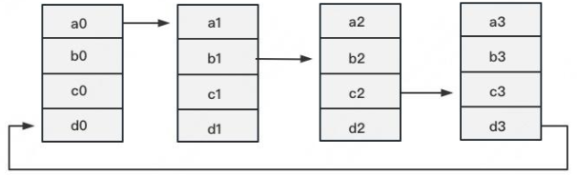
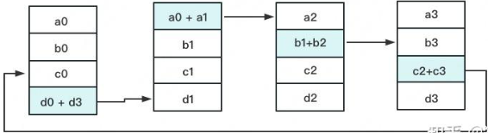
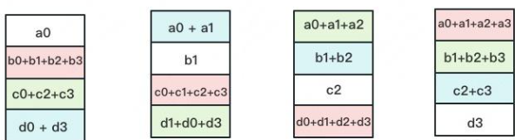
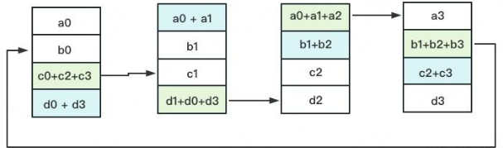
分布式训练-数据并行Distributed Data Parallelism(DDP)
RingAllReduce=Reduce-Scatter+All-Gather
Reduce-Scatter

Slide 26
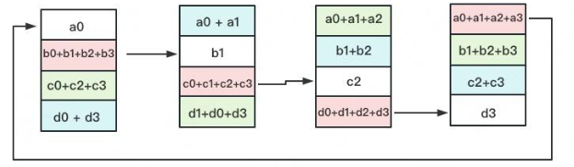
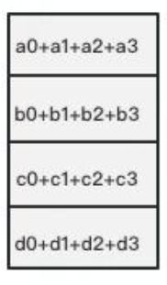
分布式训练-数据并行Distributed Data Parallelism(DDP)
All-Gather

Slide 27
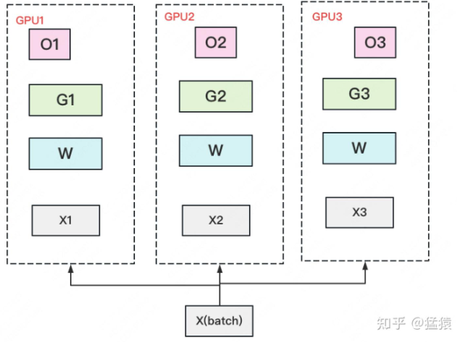
分布式训练-数据并行DeepSpeed
每个设备保存一份完整参数的开销过大，DeepSpeed用于解决显存开销问题。
ZeRO(零冗余优化)是DeepSpeed的核心。
ZeRO1(优化状态分割)：
前向参数All-gather，梯度RingAllReduce

Slide 28
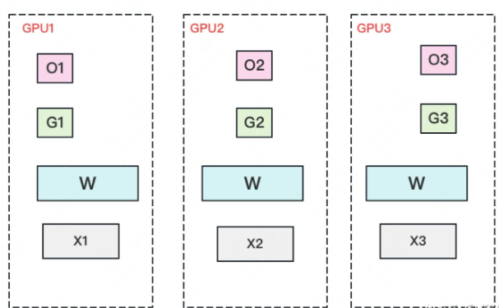
分布式训练-数据并行DeepSpeed
ZeRO2(优化状态和梯度分割)：
前向参数All-gather，梯度Reduce-Scatter，聚合后立即把不属于自己的梯度去除

Slide 29
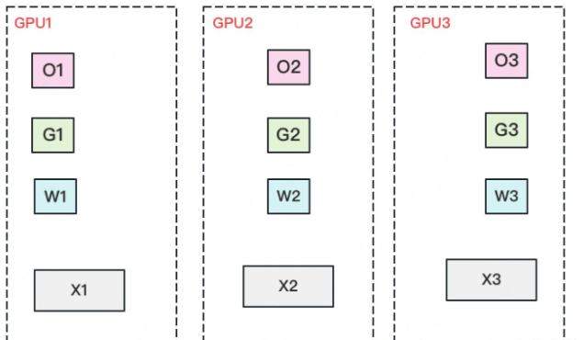
分布式训练-数据并行DeepSpeed
ZeRO3(优化状态、梯度、参数分割)：
参数在前向时候AllGather前向完毕立即丢弃不属于自己维护的W，在后向的时候对参数也进行AllGather后向完毕立即丢弃不属于自己维护的W。

Slide 30
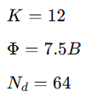
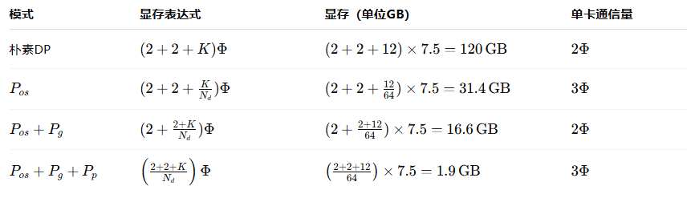
ZeRO显存节省

Slide 31
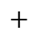
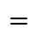

分布式训练-张量并行Megatron
1.按行切分权重
X₁
X₂
W₁
Y₁
Y₂
$$∗$$
$$=$$
$$+$$
W₂
Y
$$=$$

Slide 32
分布式训练-张量并行Megatron
2.按列切分权重
X₁
X₁
X₂
Y₁
Y₂
$$∗$$
$$=$$
Y
$$=$$

Slide 33
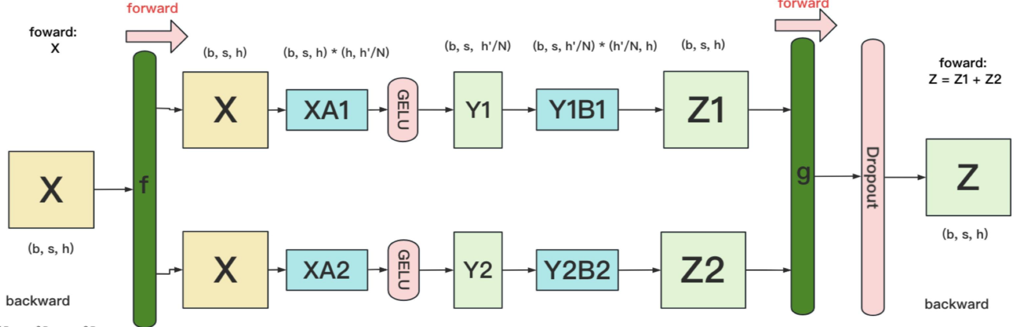
分布式训练-张量并行Megatron
MLP层：
矩阵A->激活函数->矩阵B
如果采用行分割，还需要合并才能进行激活函数计算。
如果采用列分割，则不需要提前合并。

Slide 34

分布式训练-张量并行Megatron
Self Attention层：

Slide 35


分布式训练-流水线并行

Slide 36

分布式训练-三并行
https://huggingface.co/spaces/nanotron/ultrascale-playbook

Slide 37
SFT(Supervised Finetuning)
需要微调的原因：
1.适应特定任务，如文本摘要、代码补全等等。
2.适应特定领域，如医疗，理解专业术语，使生成尽量可靠。
3.强化模型对指令的理解，使模型更好理解用户意图。
随着模型越来越大，Full-Finetuning变得不可行，同时可能导致灾难性遗忘。
因此提出了参数高效迁移方法PEFT（Parameter-efficient Transfer Learning），固定大部分参数，仅调整一部分参数来达到全参微调接近的效果。

Slide 38

PEFT—LoRA
$$W^{’}=W + BA$$

Slide 39



Slide 40


Slide 41


GRPO

Slide 42

大模型推理加速-注意力

Slide 43


大模型推理加速-Flash Attention

Slide 44
大模型推理加速-Flash Attention

Slide 45













将Softmax放在SRAM计算来减少HBM读写
将X分块：
$$m_{max}^{new}=max⁡(x^{\left(1\right)},x^{\left(2\right)})$$
$$softmax1=\frac{f\left(x^{\left(1\right)}\right)e^{m\left(x^{\left(1\right)}\right)−m_{max}^{new}}}{l\left(x^{\left(1\right)}\right)e^{m\left(x^{\left(1\right)}\right)−m_{max}^{new}}+l(x^{(2)})e^{m\left(x^{\left(2\right)}\right)−m_{max}^{new}}}$$

Slide 46




假设SRAM大小为M
$$Q,K,V,OεR^{\frac{M}{4d}×d}$$

Slide 47


Slide 48

大模型推理加速-KV Cache
1.prefill
模型处理所有prompt，进行前向计算，目的是生成第一个token
2.decoding
模型逐个生成token

Slide 49

大模型应用-RAG(Retrieval-Augmented Generation)
大模型的缺陷：参数固定，无法获取新的知识或者信息。
RAG的思想：外挂知识库，根据用户指令搜寻相关知识给大模型。

Slide 50
RAG-分块策略
1.固定大小分块（固定字符数、token等等）
优势：最简单
劣势：语义不完整，可能导致关键信息分散
2.语义分块
方法：按句子或者段落等有意义的语义单元生成嵌入，判断当前语段和下个语段的余弦相似度高不高，如果高的话进行合并。
优势：语义完整度高
小劣势：不同文档间的相似度阈值可能需要调整
3.基于LLM的分块
方法：向llm发送prompt，要求将文本分为语义独立且有意义的片段
优势：确保高语义准确性
劣势：计算要求高

Slide 51


RAG-嵌入模型-in batch负采样

Slide 52

RAG-嵌入模型-三元组损失
使用一个锚点(q)，一个正样本(d⁺)和一个难负样本(d⁻)。
正样本相似度要比负样本大margin的时候（正负样本非常清晰的时候），损失是0。

Slide 53

大模型应用-Agent

Slide 54

多模态大模型
BLIP

Slide 55


Slide 56


Slide 57

Flamingo

Slide 58

LLaVA

Slide 59


